Slide 1
SEMINARSKI RAD Analiza i prikaz učinkovitosti vjetroelektrana
SVEUČILIŠTE U ZAGREBU
FAKULTET ELEKTROTEHNIKE I RAČUNARSTVA
Dean Babić
Mentor: Prof. dr. sc. Željka Mihajlović

Slide 2
Sadržaj
Uvod
Utjecaj na okoliš
Ekonomski čimbenici
Fizikalni čimbenici
Implementacija
Zaključak

Slide 3
Uvod
Globalni kumulativni kapacitet energije vjetra povećao se 20 puta u proteklih 15 godina
Vjetroelektrana ima fluktuirajuću energetsku proizvodnju
Postaju izvor smetnji u distribucijskoj mreži?
Vjetroelektrane se moraju ponašati kao jedna upravljiva cjelina
Potrebno je smanjiti cijenu po kilowatu

Slide 4
Utjecaj na okoliš
Prelazak na obnovljive izvore energije osigurava:
čišći zrak
smanjenje zastupljenosti astme i pulmoloških bolesti
smanjenje stakleničkih plinova
smanjenje proizvodnje radioaktivnog otpada
Nema dodatnih prerađivanja goriva te otpada, samo onaj otpad koji se stvara prilikom proizvodnje i instalacije
Vjetroelektrane nepovoljno pogoduju stradavanju ptica i šišmiša

Slide 5
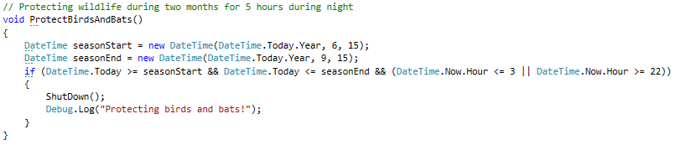
Utjecaj na okoliš
Postoji rješenje za stradavanje šišmiša
gašenje vjetroagregata u razdoblju od 15. lipnja do 15. studenog tokom noći kako bi mogli migrirati

Slide 6
Ekonomski čimbenici
Za razliku od termoelektrana koje moraju vaditi, transportirati i obrađivati fosilna goriva, vjetar je dostupan na licu mjesta
Cijena po megawatu je pala za 11.5% za priobalne VE
Vjetar je nekonzistentan i dinamičan
Prouzrokuju buku pa nisu poželjni blizu naselja
Tko najviše ulaže: Kina (42.7%), SAD (15%), Njemačka (10%)

Slide 7
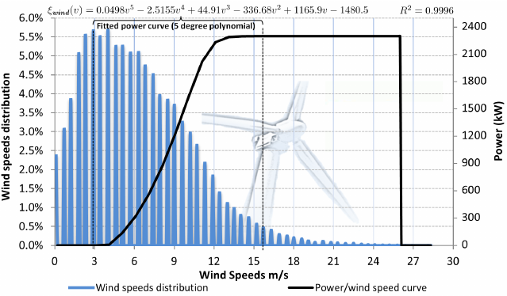
Fizikalni čimbenici
Velik problem varijabilnosti vjetra geografski i trenutačno
Učestalost se opisuje pomoću Weibullove razdiobe
Općenito brzina vjetra ima četiri komponente:
osnovna, linearna promjena, udarna promjena te komponenta podložna šumu

Slide 8
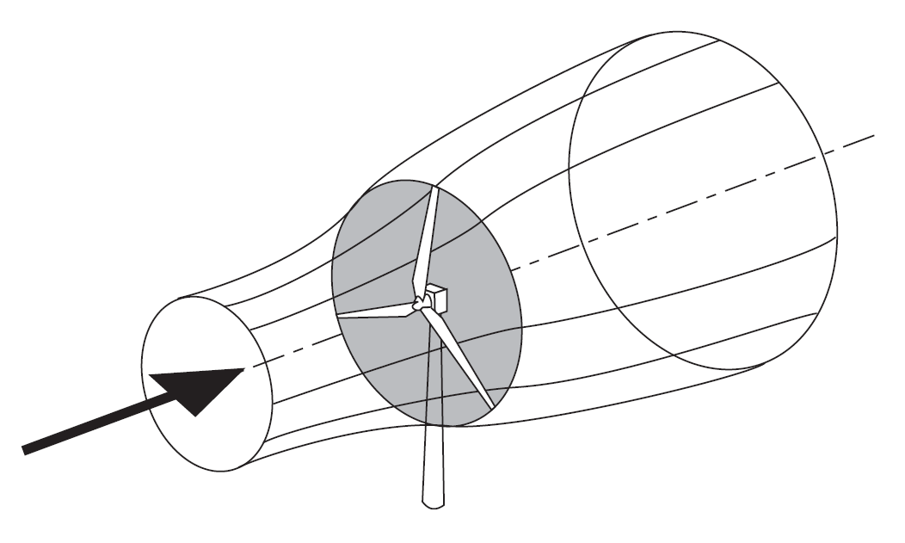
Fizikalni čimbenici
Formula za specifičnu snagu vjetra glasi P = ½ρ_{z}U³
Formula za snagu vjetroagregata glasi P_{t} = ½ρ_{z}R²πU³Cp
Najbolja učinkovitost se postiže za λ = 7 odnosno kada je brzina vjetra oko 12 m/s
Betzova granica -> nijedan vjetroagregat ne može biti učinkovitiji od 59.3%

Slide 9
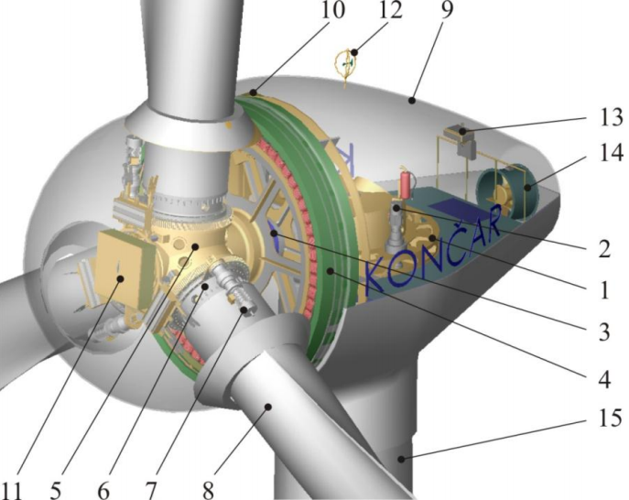
Implementacija
3D model Končarevog vjetroagregata model K80
Najbitniji dijelovi za simulaciju su:
elektromotor za zakretanje gondole (2)
glavčina (5)
elektromotor za zakretanje lopatice (7)
lopatica (8)
stup (15)

Slide 10
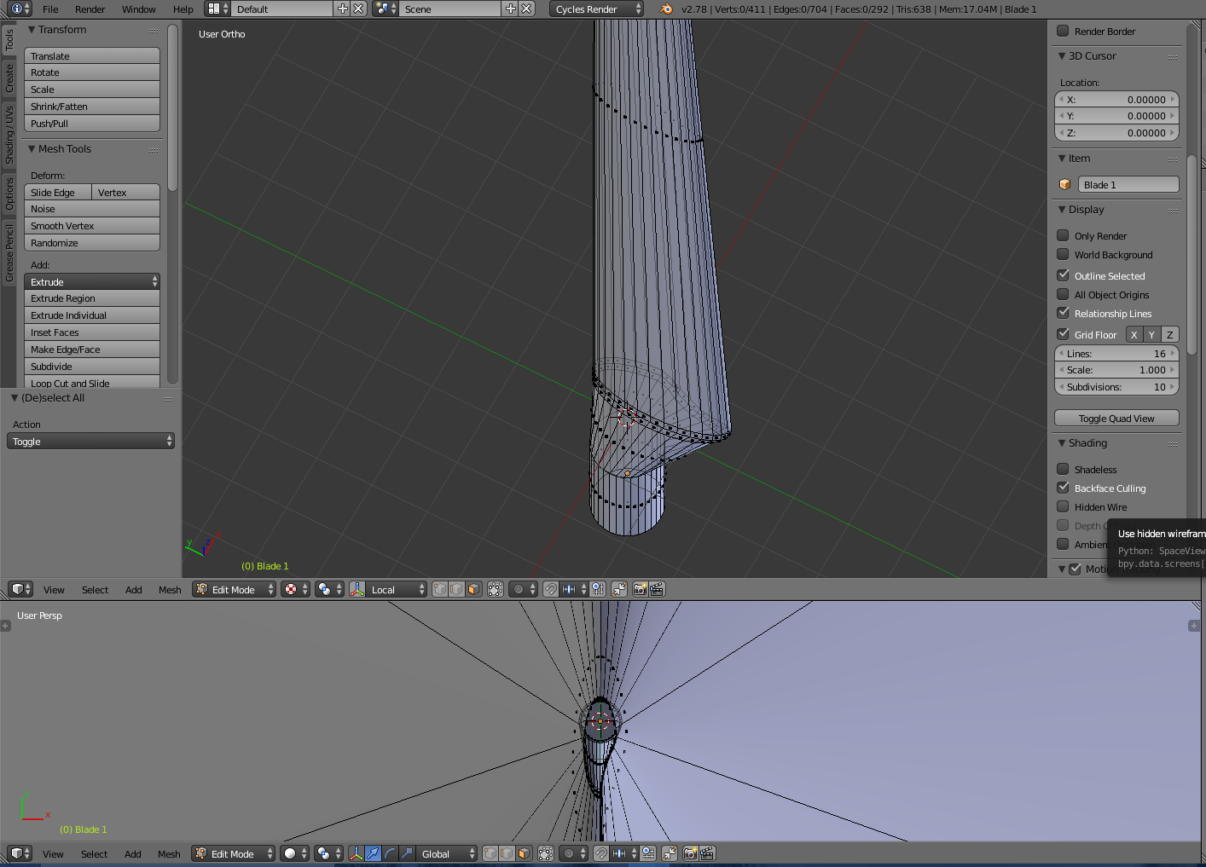
Implementacija
Vrlo kompleksno, ali i veoma ključno bilo je pravilno dizajnirati oblik lopatice zbog fizikalnih simulacija
Krivulja lopatice omogućiti će nam da možemo regulirati brzinu kojom se okreće rotor ugađanjem kuta β

Slide 11
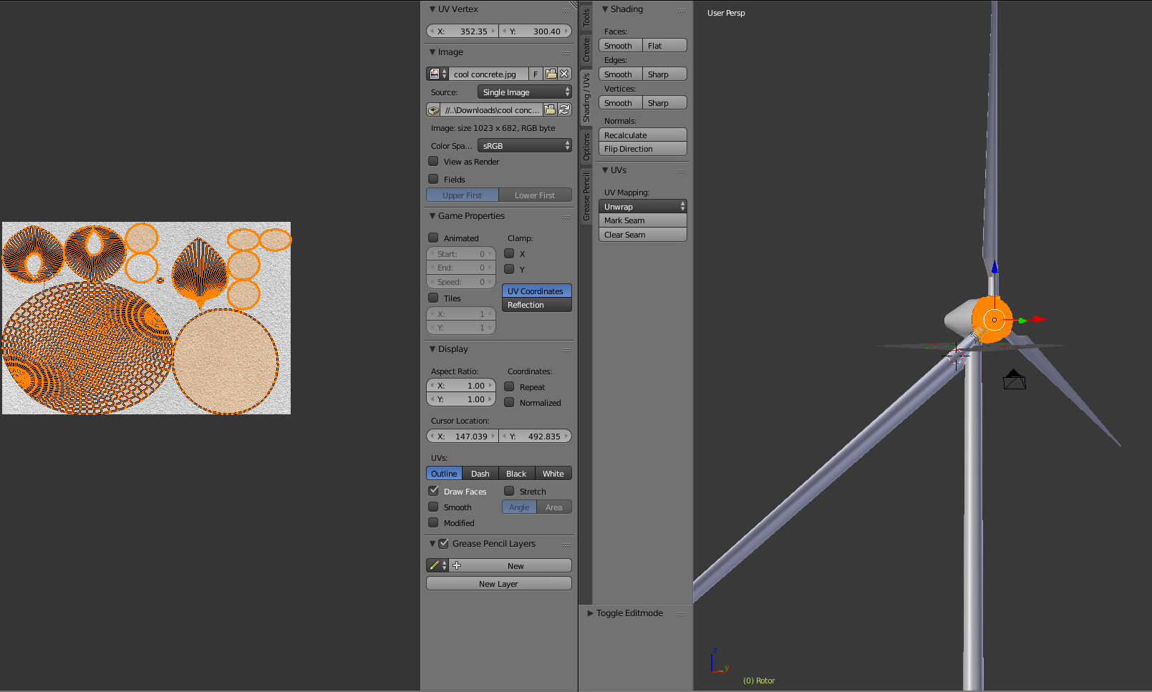
Implementacija
Izrada UV mapa je potrebna kako bi dali izgled našim 3D modelima
UV preslikavanje Blender provodi automatski, no nekad je potrebno definirati šavove za bolju kvalitetu
Blender nudi mogućnost fizikalnih simulacija, no ne mogu se prenositi u Unity razvojnu okolinu

Slide 12
Implementacija
U Unity razvojnom alatu definiramo naš vjetroagregat kao kruto tijelo
Kruta tijela Unity manipulira interno uz pomoć svog naprednog Engine-a
Dodatno treba definirati vjetrovito područje (engl. wind zone)
Kako bi simulator bio prirodan i intuitivan za korištenje, kamera se mora ponašati kao kruto tijelo
Teren koji se simulira radi se uz pomoć Unity-evog alata za manipuliranje terenom, dimenzije su sve u 1:1 mjeri

Slide 13
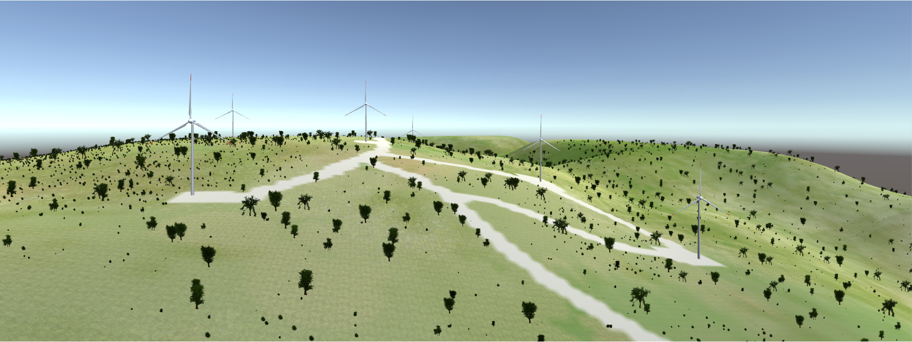
Implementacija

Slide 14
Implementacija
[Demonstracija]

Slide 15
Zaključak
Unity i Blender su napredni alati za izradu scena
S obzirom na cijenu investicije simulacija je mali trošak, ali nudi izrazito korisne informacije
Mogući prijedlozi za daljnju implementaciju:
višestruki dinamički vjetrovi
simulacija međusobnih utjecaja
pametno planiranje krivulja snage u ovisnosti o parametara mreže
interaktivno postavljanje vjetroagregata

Slide 16
Hvala na pozornosti
Ima li kakvih pitanja?

